Slide 1
【论文原标题】
【中文意译 / 副标题】
【会议/期刊 年份 · 作者 · 单位】
汇报人：【汇报人】
【课题组】组会
【日期】
Notes:
[cover] 封面：论文原标题(+中文意译)、会议/年份、作者单位、汇报人与日期。读别人论文时汇报人与作者分开写。不要放摘要。
详见 references/page-content-guide.md

Slide 2
汇报提纲
一
【第 1 项，≤10 字】
二
【第 2 项，≤10 字】
三
【第 3 项，≤10 字】
四
【第 4 项，≤10 字】
【课题组】组会 · 【汇报人】
2
Notes:
[outline] 提纲：≤5 项，每项 ≤10 字；后续章节页回显并高亮当前项。10 页以内可省。
详见 references/page-content-guide.md

Slide 3
02
【章节名】
【副标题：这一部分要回答的问题】
【课题组】组会 · 【汇报人】
3
Notes:
[section] 章节页：章节号 + 这一部分要回答的问题。停留 10–20 秒。
详见 references/page-content-guide.md

Slide 4
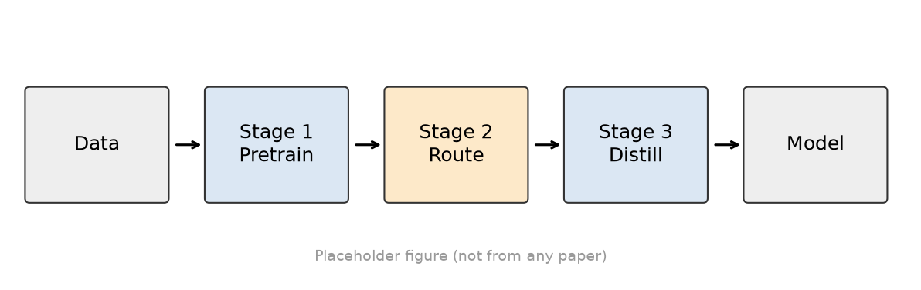
X、【结论式标题 + 关键词】
[出处]
研究目标：
【目标：≤25 字】
核心挑战：
【难点：≤25 字】
本文方法：
【方法一句话：≤25 字】
图 X 【图注：说明看哪里】
【课题组】组会 · 【汇报人】
4
Notes:
[paperGlance] 一页看懂：目标 / 难点 / 方法一句话 / 主结果一个数，配论文总览图。单独拿出去也能看懂论文做了什么。
详见 references/page-content-guide.md

Slide 5
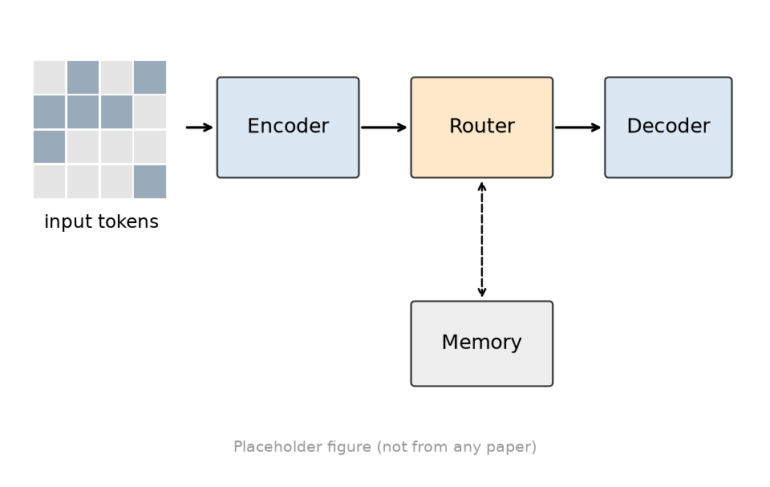
X、【结论式标题 + 关键词】
[出处]
【要点 1，含 关键词】
【要点 2，含 关键词】
【要点 3，含 关键词】
【要点 4，含 关键词】
图 X 【图注：说明看哪里】
【课题组】组会 · 【汇报人】
5
Notes:
[method] 方法细节：它解决什么问题 → 怎么做 → 为什么有效。图占 ≥50%，≤4 条要点，公式只留 1 个核心式。
详见 references/page-content-guide.md

Slide 6
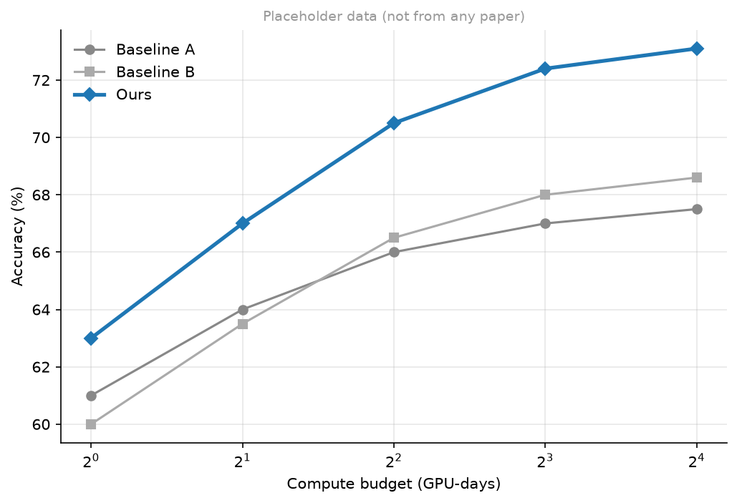
X、【结论式标题 + 关键词】
[出处]
+X%
【比较条件：相对谁、什么设置】
【要点 1，含 关键词】
【要点 2，含 关键词】
【要点 3，含 关键词】
图 X 【图注：说明看哪里】
【课题组】组会 · 【汇报人】
6
Notes:
[result] 主结果：标题 = 结论 + 关键数字；标出基线、方向（↑/↓）、比较条件与 Table/Fig 出处。一页只证明一件事。
详见 references/page-content-guide.md

Slide 7
总结与讨论
本文结论
思考与讨论
【结论 1】
【结论 2】
【结论 3】
【讨论问题 1】
【讨论问题 2】
【讨论问题 3】
【课题组】组会 · 【汇报人】
7
Notes:
[summary] 总结 + 讨论：3 条结论回扣贡献页 + 2–3 个具体讨论问题。
详见 references/page-content-guide.md

Slide 8
恳请各位老师和同学批评指正
【课题组】组会 · 【汇报人】
8
Notes:
[thanks] 致谢 / Q&A：可与总结或讨论页合并。
详见 references/page-content-guide.md

